Slide 1
PRESENTAZIONE progetto risk measures - gruppo 1
Michela Cortinovis, mat. 824902
Mina D’Aversa, mat. 824455
Roberto Dorata, mat. 868652
Costanza Gambino, mat.
Rachele Scarmana, mat.

Slide 2
abstract - contesto
Vi sono numerosi metodi di allocazione del capitale a disposizione di un’impresa nelle sue business units, sviluppatesi in seguito all’introduzione di obblighi imposti dal regolatore in materia di copertura del rischio.
In questo lavoro ne vengono considerati 6: il CTE allocation principle e le sue derivazioni e l’allocation and default option.

Slide 3
Abstract – problema principale
In questo lavoro, consideriamo l’ HAIRCUT ALLOCATION PRINCIPLE, largamente utilizzato per misurare le perdite individuali di una business unit aziendale.
Il fattore di allocazione del capitale per tale business unit è inversamente proporzionale alla somma dei quantili delle singole capital allocation.
Questo metodo non è influenzato dalla struttura di dipendenza tra le perdite delle business units

Slide 4
Abstract – METODO
L’obiettivo del nostro lavoro è utilizzare l’HAIRCUT ALLOCATION PRINCIPLE per allocare il capitale necessario a coprire il rischio dei singoli titoli di un portafoglio.
Tale allocazione avverrà ogni 6 mesi per un periodo totale di 5 anni. Il portafoglio è composto da 5 titoli opportunamente diversi in modo da verificarne l’applicabilità in vari settori.
Per ogni riallocazione abbiamo analizzato anche i principali indici di statistica descrittiva.

Slide 5
Abstract - conclusioni
L’andamento della capital allocation risulta stabile in quanto l’allocazione nel lungo periodo non differisce molto da quella dei singoli semestri, in particolare l’ultimo. Vi sono invece sostanziali differenze rispetto al primo e terzo semestre.
Gli indici di statistica descrittiva non sono particolarmente soddisfacenti, soprattutto la media che risulta negativa per ogni semestre.

Slide 6
MISURE DI RISCHIO
Una misura di rischio è una mappa ρ da un insieme di variabile casuali che assumono valori reali definite su uno spazio di probabilità (Ω,F, P) all’insieme R:
ρ : → R : X ∈ → ρ [X]
ρ [X] rappresenta il capitale da accantonare per rendere la perdita X un rischio accettabile.

Slide 7
Optimal Capital Allocation Principles DhAene et al.
Un’importante componente del modello Enterprise Risk Management (ERM) è l’allocazione di capitale come il risultato di un particolare problema di ottimizzazione.
L’approccio è giustificato in quanto il capitale allocato riflette il rischio associato ed è flessibile in quanto la funzione obiettivo rispecchia definizioni alternative di tolleranza al rischio.
L’attività di allocazione può essere effettuata per classificare le business units in base a livelli di redditività.
In seguito, presentiamo i 6 principali metodi di allocazione del capitale.

Slide 8
VALUE AT RISK
I metodi si basano sul VaR.
Per un dato livello di probabilità p ∈ (0, 1), definiamo il VaR o quantile di una variabile casuale perdita X come F⁻¹_{X} (p). È definito come:
F⁻¹_{X} (p) = inf{x ∈ R: F_{X}(x) ≥ p }

Slide 9
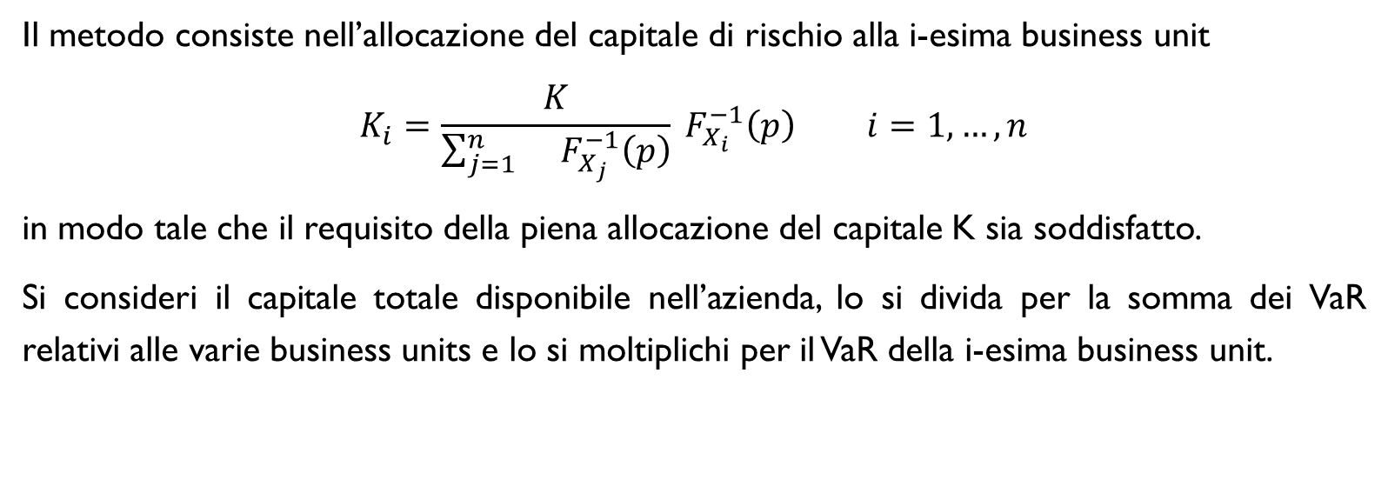
Haircut Allocation PrincipLE
sdfsdfsdfsdfsdfsfsdsdfsfdddd

Slide 10
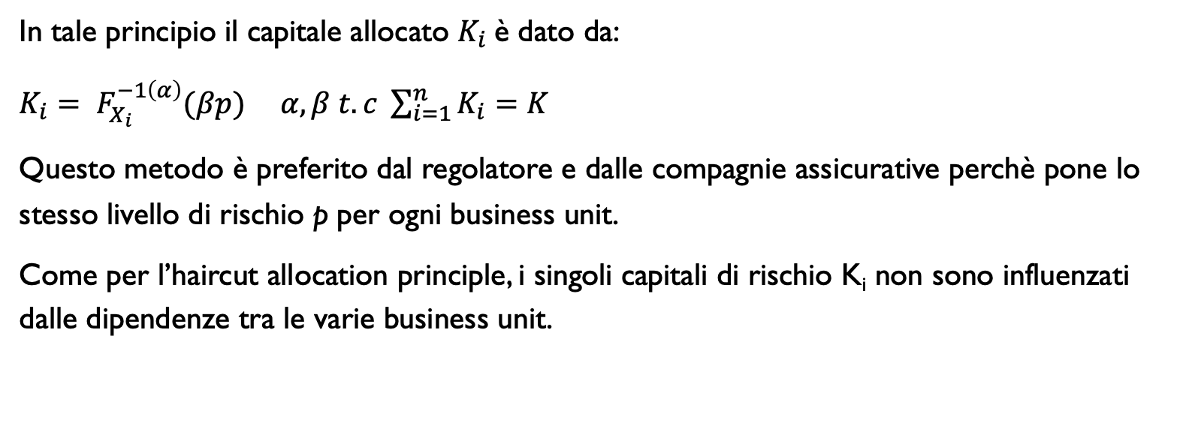
The quantile allocation principle
In tale principio il capitale allocato $K_{i}$è dato da:
$K_{i}= F_{X_{i}}^{−1\left(α\right)}(βp)$ $α,β t.c \sum_{i=1}^{n}{K_{i}=K}$
Questo metodo è preferito dal regolatore e dalle compagnie assicurative perchè pone lo stesso livello di rischio p per ogni business unit.
Come per l’haircut allocation principle, i singoli capitali di rischio K_{i} non sono influenzati dalle dipendenze tra le varie business unit.

Slide 11
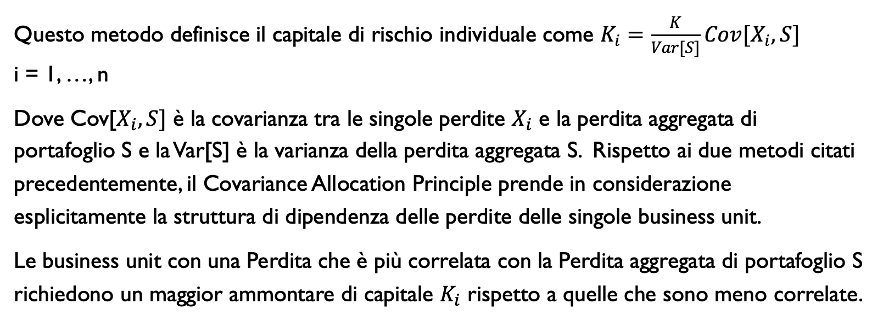
Covariance allocation principle
Questo metodo definisce il capitale di rischio individuale come $K_{i}=\frac{K}{Var[S]}Cov[X_{i},S]$ i = 1, …, n
Dove Cov[$X_{i}, S]$ è la covarianza tra le singole perdite $X_{i}$ e la perdita aggregata di portafoglio S e la Var[S] è la varianza della perdita aggregata S. Rispetto ai due metodi citati precedentemente, il Covariance Allocation Principle prende in considerazione esplicitamente la struttura di dipendenza delle perdite delle singole business unit.
Le business unit con una Perdita che è più correlata con la Perdita aggregata di portafoglio S richiedono un maggior ammontare di capitale $K_{i}$ rispetto a quelle che sono meno correlate.

Slide 12
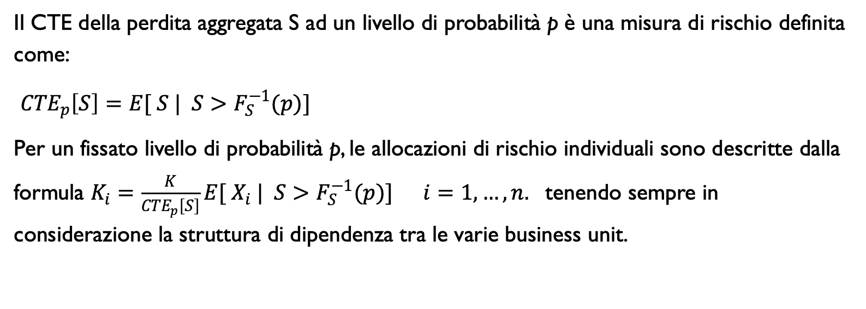
The CTE allocation principle
Il CTE della perdita aggregata S ad un livello di probabilità p è una misura di rischio definita come:
${CTE}_{p}\left[S\right]=E[ S | S>F_{S}^{−1}(p)]$
Per un fissato livello di probabilità p, le allocazioni di rischio individuali sono descritte dalla formula $K_{i}=\frac{K}{{CTE}_{p}\left[S\right]}E[ X_{i} | S>F_{S}^{−1}(p)] i=1,…,n.$ tenendo sempre in considerazione la struttura di dipendenza tra le varie business unit.

Slide 13
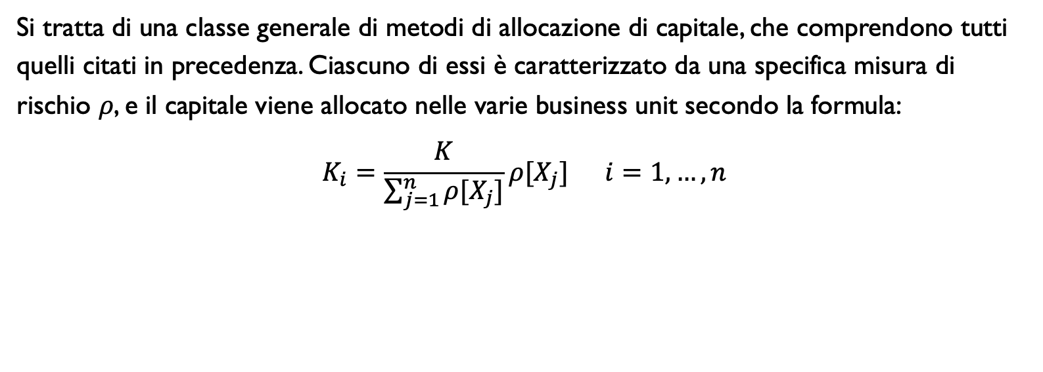
Proportional Allocation
Si tratta di una classe generale di metodi di allocazione di capitale, che comprendono tutti quelli citati in precedenza. Ciascuno di essi è caratterizzato da una specifica misura di rischio 𝜌, e il capitale viene allocato nelle varie business unit secondo la formula:
$$K_{i}=\frac{K}{\sum_{j=1}^{n}{ρ[X_{j}]}}ρ[X_{j}] i=1, …, n$$

Slide 14
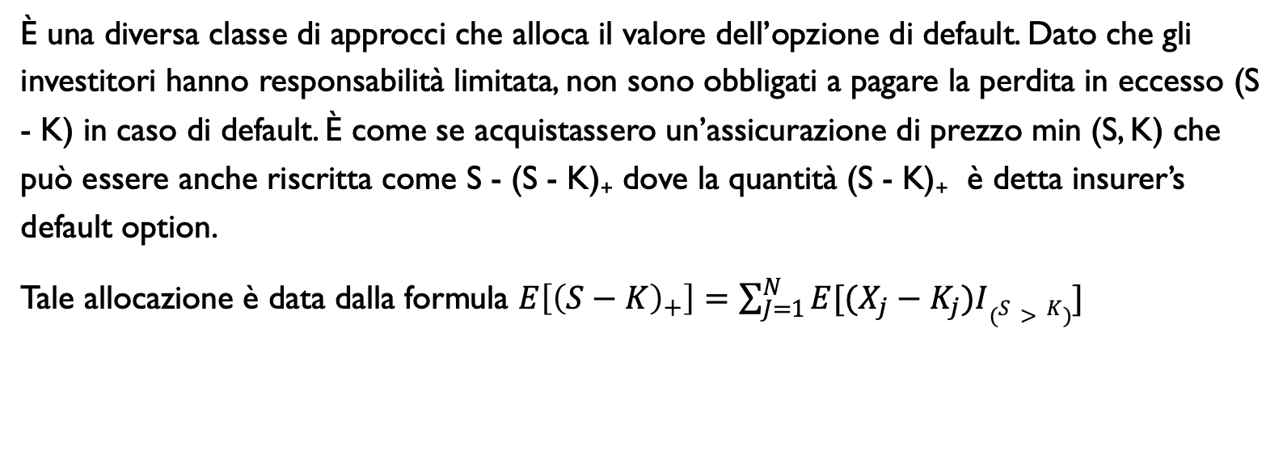
Allocation and default option
È una diversa classe di approcci che alloca il valore dell’opzione di default. Dato che gli investitori hanno responsabilità limitata, non sono obbligati a pagare la perdita in eccesso (S - K) in caso di default. È come se acquistassero un’assicurazione di prezzo min (S, K) che può essere anche riscritta come S - (S - K)₊ dove la quantità (S - K)₊ è detta insurer’s default option.
Tale allocazione è data dalla formula $E\left[{\left(S−K\right)}_{+}\right]=\sum_{J=1}^{N}{E[(X_{j}−K_{j})I(S>K)]}$

